Slide 1
《花千骨》小说助手
作者：张瑞龙

Slide 2
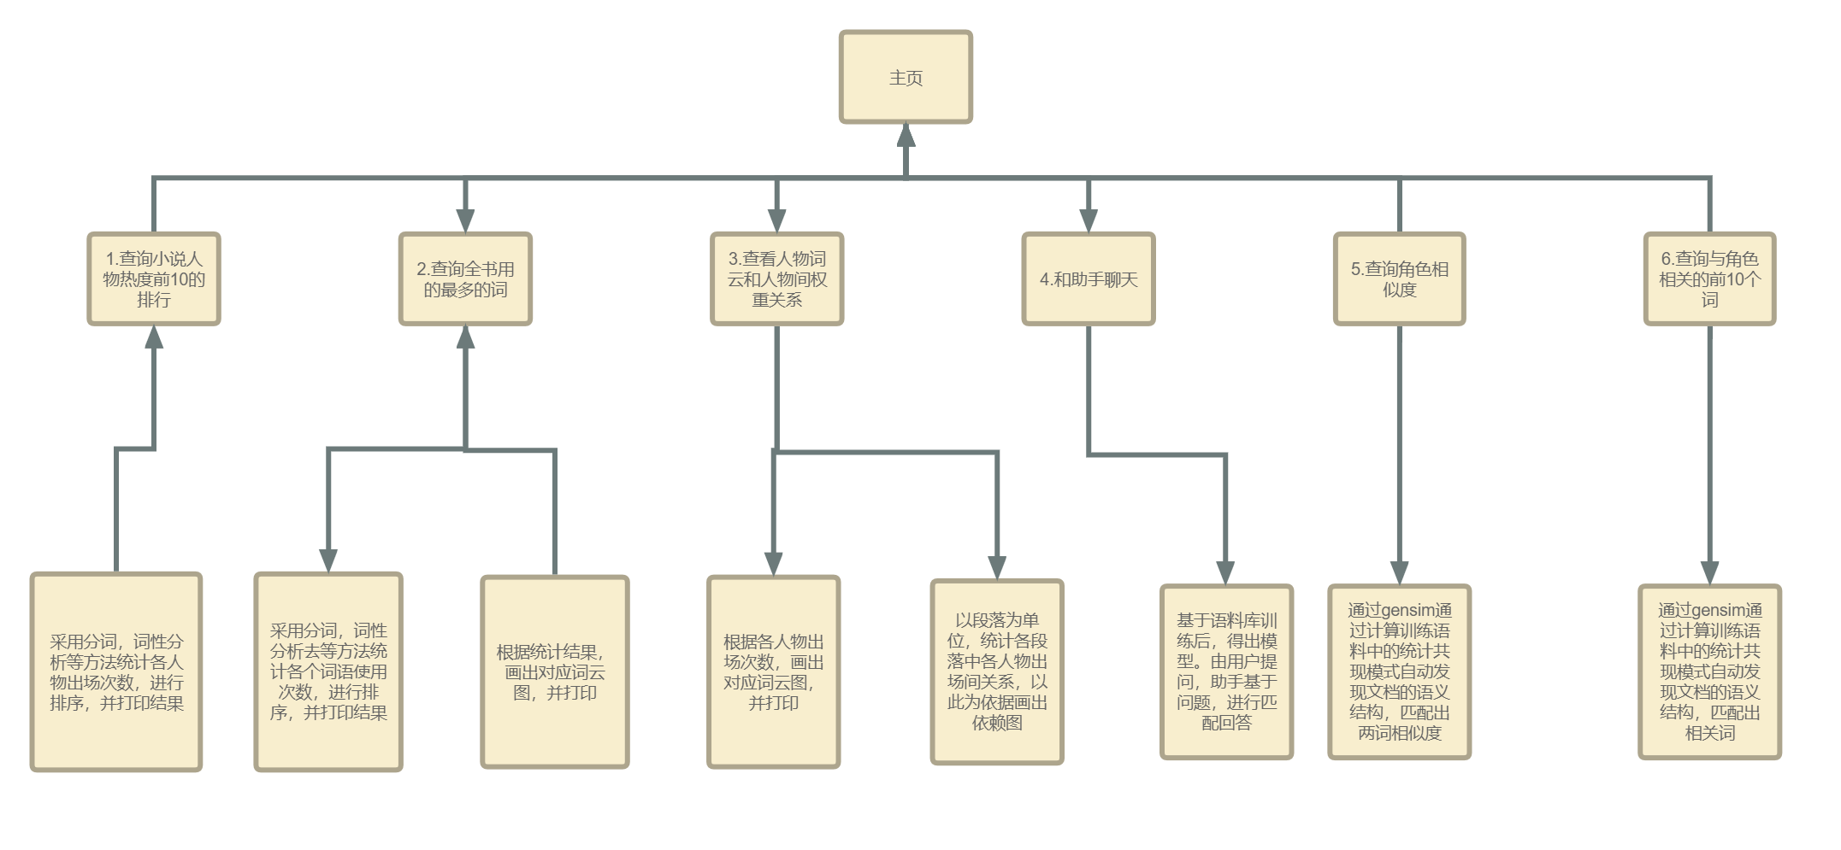

Slide 3
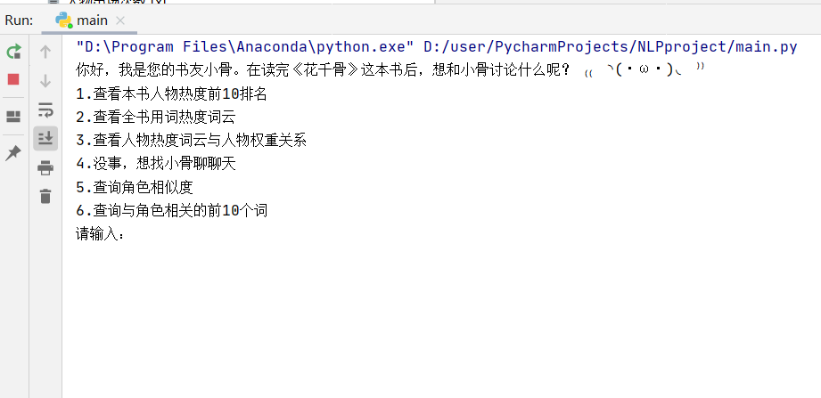
首页

Slide 4
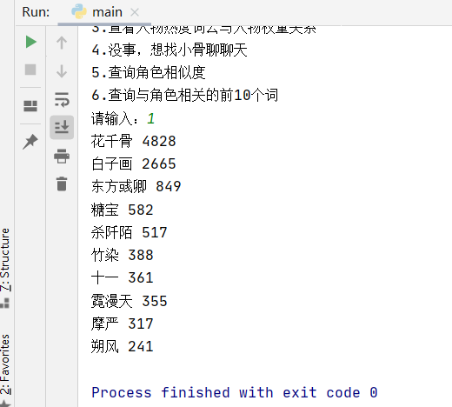
1.查看本书人物热度排名

Slide 5

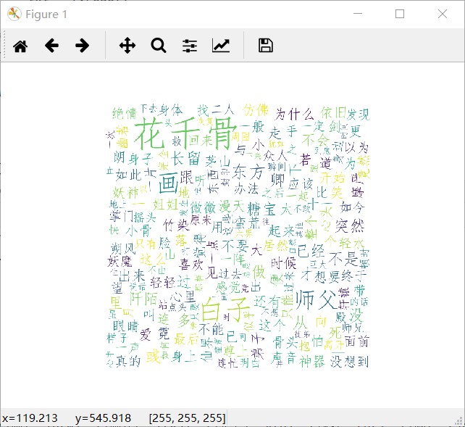
2.查看本书所有词的词频和词云图

Slide 6
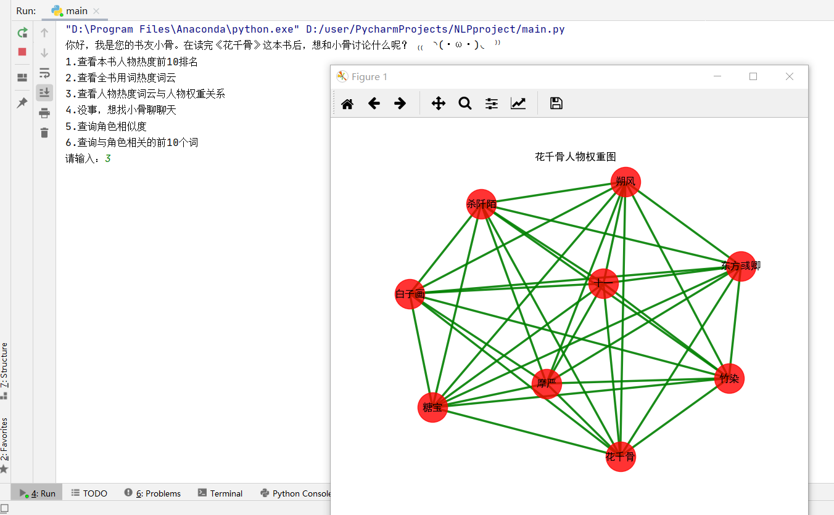
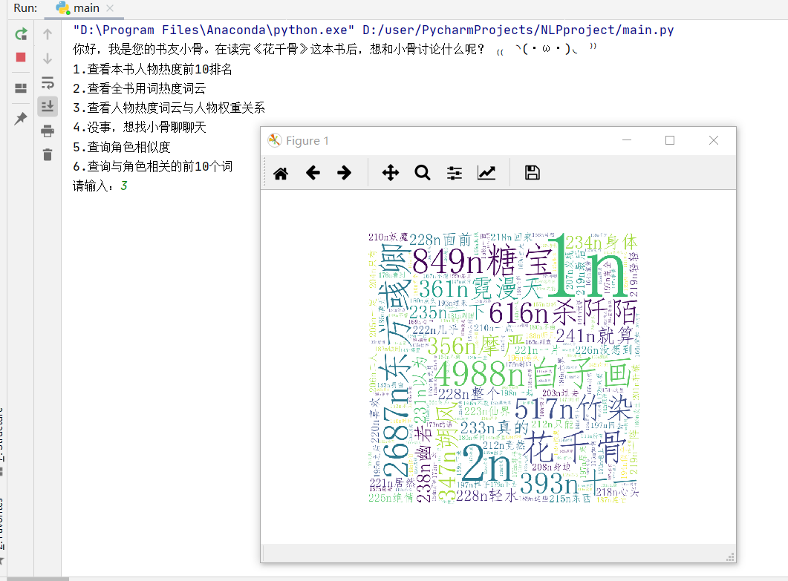
3.查看人物热度词云与权重关系

Slide 7
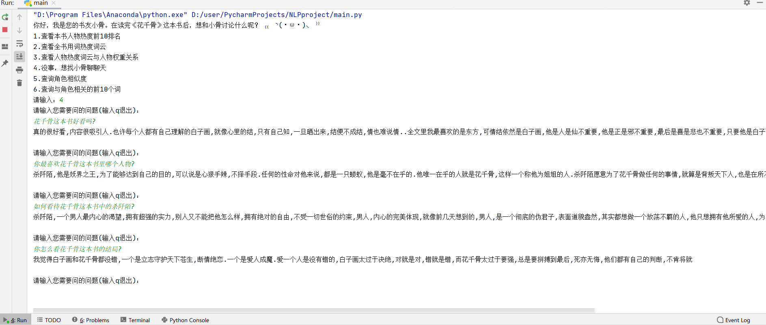
4.聊天

Slide 8

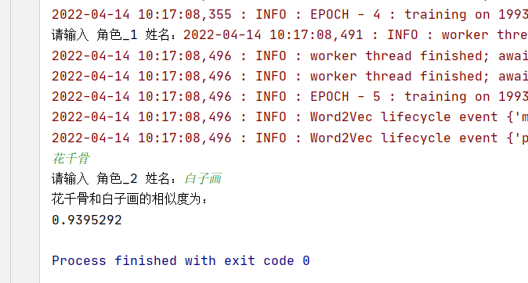
5.查询角色相似度

Slide 9


6.查询与角色相关的前10个词

